Slide 1

LAZY
软件需求规格说明
ZUCC LAZY BONE
城院学生懒人助手
SE2019春-G11组
组长：黄寅佐
组员：邓国灏、李帝江

Slide 2

1
需求
2
合格性规定
CONTENTS
3
会议记录及项目甘特图
4
绩效评价

Slide 3
标识
标题：《软件需求规格说明》
简称：SAS
版本号：v0.5

Slide 4
系统概述
此需求规格说明书对“城院学生懒人助手”做了全面细致的用户需求分析，明确所要开发的小程序应具有的功能、性能与用户界面，使系统分析人员及开发人员能清楚地了解用户的需求，并在此基础上进一步提出概要设计说明书和完成后续设计与开发工作。

Slide 5
引用文件
参考资料：
1.张海蕃,牟永敏.《软件工程导论》(第六版). 北京:清华大学出版社,2013
2.做到APP. 深圳有我行科技有限公司
3. SE2019春-G11-软件需求规格说明(SRS)v0.5
4. GB/T-8567-2006软件需求规格说明(SRS)

Slide 6
PART 1
需求

Slide 7
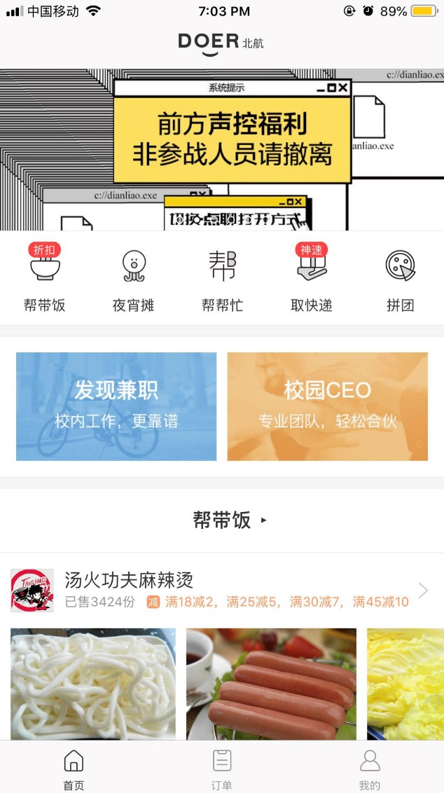
开发意图
在如今的大学生活中，学生各种各样的服务需求越来越多，但并不是所有需求都能得到满足或者服务的满足并不方便，为了能给大学生生活提供足够的便利，我们决定开发这个学生服务集合体小程序工具，提高大学生日常效率。
应用目标：浙江大学城市学院在校学生、杨枨老师
现有参考产品：“做到”APP。
存在的问题：功能过于繁杂；存在广告；未运营在浙江大学城市学院内。
建议产品要解决的问题：针对浙江大学城市学院推出适用的工具；简化功能，保留必要功能；纠纷处理，仲裁机制。

Slide 8

本系统的主要功能：校内快递代拿代寄、校内食堂餐饮代买
处理流程：用户根据快递信息或餐饮信息填写订单并确定红包金额最终发布订单，另外的用户接单后取到对应的物品并送到用户手中，双方在线下完成红包的收发，最终完成订单，相互评价。

Slide 9
数据流程

Slide 10
数据字典
外部接口和数据流的系统高层次图：TBD
本系统与其他相关产品的关系：独立产品

Slide 11
ER图

Slide 12
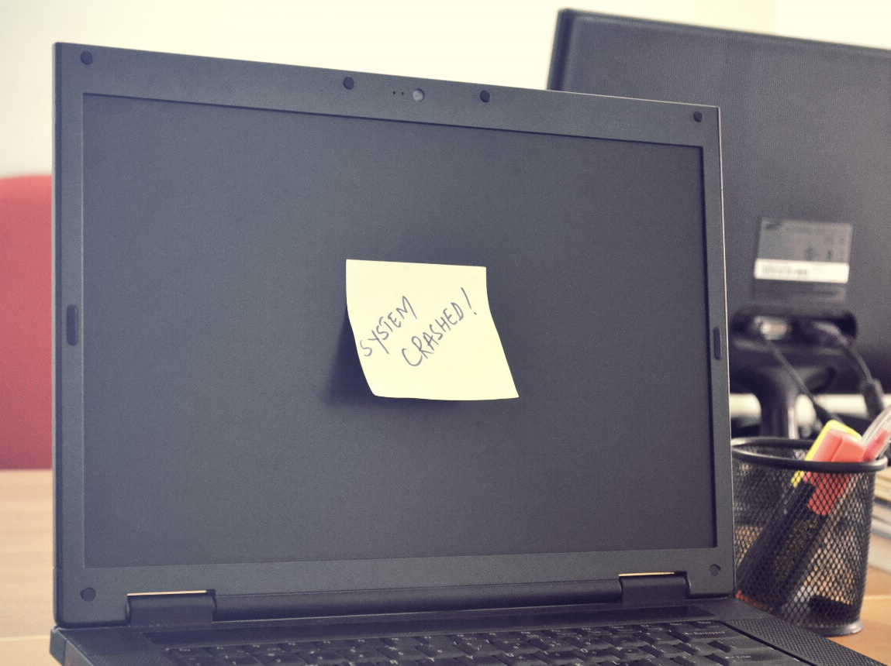
运行环境
运行环境：手机端微信
硬件环境：智能手机
支持环境：微信APP

Slide 13
软件系统总体功能/对象结构
结构图

Slide 14
流程图

Slide 15
快递拿代流程图及数据字典

Slide 16
快递代寄流程图及数据字典

Slide 17
餐饮代买流程图及数据字典

Slide 18
能力需求
——
快递代拿功能
目标：用户发布订单后能在寝室楼下拿到快递。
方法和技术： 用户发布订单，其他用户接单后在规定时间内送到寝室楼下
背景：没课的时候不想出门，但又想拿快递，这时候就需要有同学帮你代拿输入数据：
1、收件人姓名必须输入全名。
2、电话号码输入完整的11位数。
3、快递点地址由系统提供选择。输入红包金额。
参考资料：快递代拿订单数据字典
处理：自动生成订单号，根据订单类型，时间和手机号码后4位自动生成；
在发布订单过程中出现错误，会提示重新下单，已填写的信息不会清除。
检查手机号码位数是否正确。
输出数据：
生成订单信息即订单号+订单类型+收件人姓名+手机号码+快递点地址+红包金额。

Slide 19
能力需求
——
快递代寄功能
输入数据：
收件人姓名必须全名，电话号码11位，地址由系统给出选择，邮编6位。
发件人姓名必须全名，需实名制，不得随便写。电话号码11位，地址由系统给出选择，邮编6位。
参考资料：快递代寄订单数据字典
处理：
自动生成订单号，根据订单类型，时间和手机号码后4位自动生成；
在发布订单过程中出现错误，会提示重新下单，已填写的信息不会清除。
检查手机号码位数是否正确。
输出数据：
1、生成订单信息即订单号+订单类型+收件人姓名+收件人电话号码+收件人邮编+发件人姓名+发件人电话+发件人地址+发件人邮编

Slide 20
能力需求
——
餐饮代买功能
目标：用户发布订单后能在寝室吃到校内食堂饭菜，而不用吃不卫生的外卖。
方法和技术：用户发布订单，其他用户接单后在规定时间内送到寝室楼下
背景：没课的时候不想出门，但吃外卖又不健康，这时候需要同学帮你代买食堂的饭菜。
输入数据：
收件人姓名必须全名，电话号码11位，目的寝室楼由系统给出选择。
口味要求需填写清晰，全称。
参考资料：餐饮代买订单数据字典
处理：自动生成订单号，根据订单类型，时间和手机号码后4位自动生成；
在发布订单过程中出现错误，会提示重新下单，已填写的信息不会清除。
检查手机号码位数是否正确
输出数据：
1、生存订单信息即订单号+餐饮售卖地+餐饮名称+口味要求+收货人+收货人寝室楼+电话号码

Slide 21
外部接口需求
用户接口
界面风格：采用图形界面。
界面操作：界面上的每个按钮都是经过精心设计，以求客户使用方便。
软件接口
数据库：采用数据库mySQL开发。
操作系统：开发系统为windows。
工具：Java、Photoshop、Git、WXML+WXSS+JavaScript等。

Slide 22
计算机需求
硬件需求
软件需求
通信需求
组员一人一台手机一台电脑。
CPU:I7系列
存储器：固态硬盘加机械硬盘
Photoshop、MySQL、Git、Project、
微信web开发者工具、Eclipse、
Microsoft Visio2016、PowerDesigner、
Axure RP
用户连接的地理位置，
校内相关地点的地理位置。

Slide 23

软件质量因素
可靠性：判断所有数据的数据类型和长度是否正确。
可维护性：微信小程序需要经常维护更新
可用性：小程序用户交互体验好，使用流畅。
灵活性：易于根据实际快递点地址或者食堂餐饮变动更改内置选项。
可移植性：受限于微信不易移植
可重用性：不易于被小程序以外的系统重用
可测试性：受限于微信规则，可提供给15个人测试。
易用性：基于微信庞大的用户量以及简明的界面和适当的提示，大部分的用户无需学习成本即能使用本小程序。

Slide 24
故障处理
提示小程序出现了错误
显示错误信息，并请稍后重试
发生错误后用户可通过反馈向管理员反馈错误情况。

Slide 25
有关人员、培训、后勤需求
总共3名组员，任期为一个学期
所有组员需要小程序开发语言以及教程
所有组员学习小程序开发教程。
完成小程序开发后维持对小程序的维护工作。

Slide 26
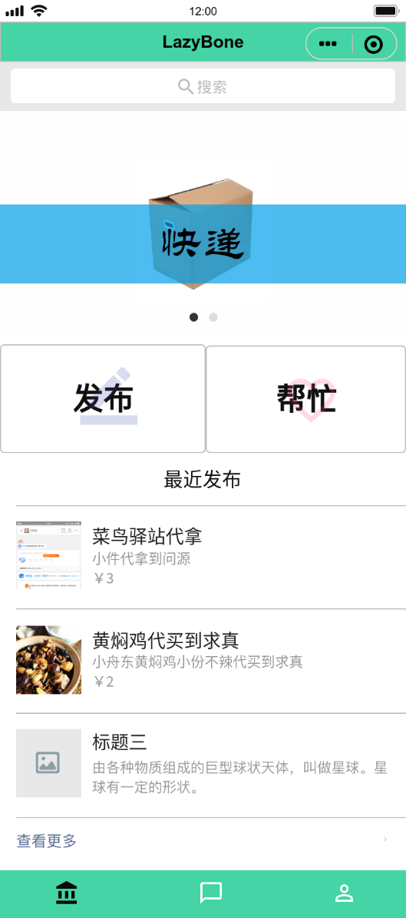
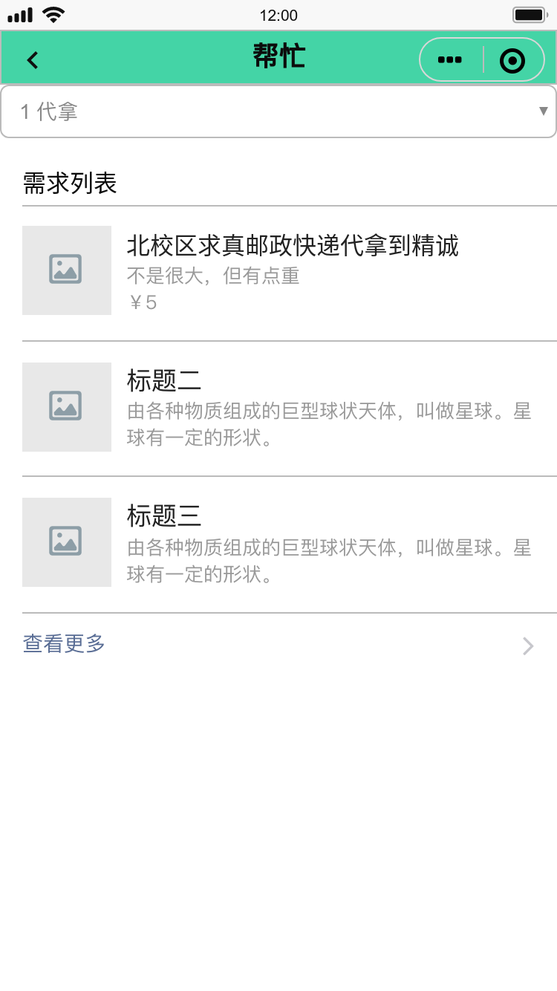
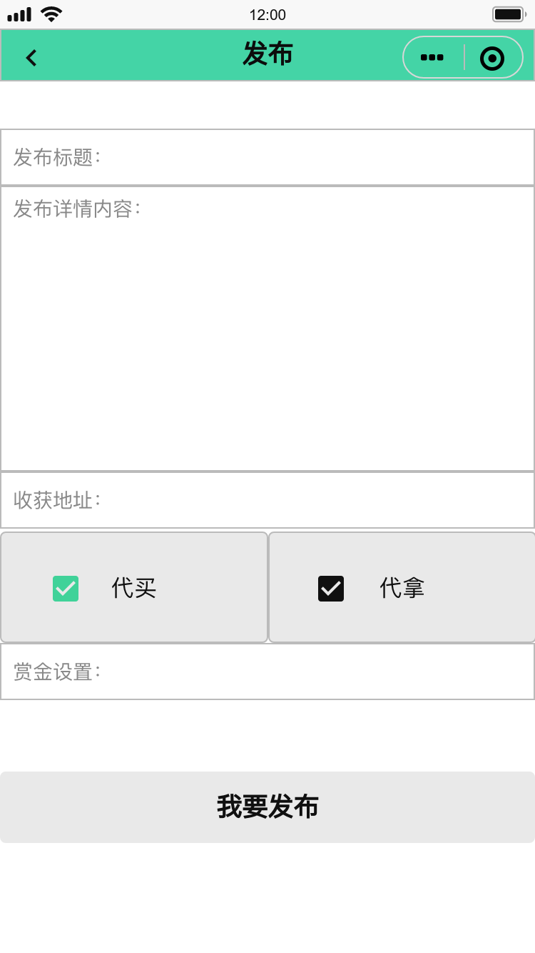
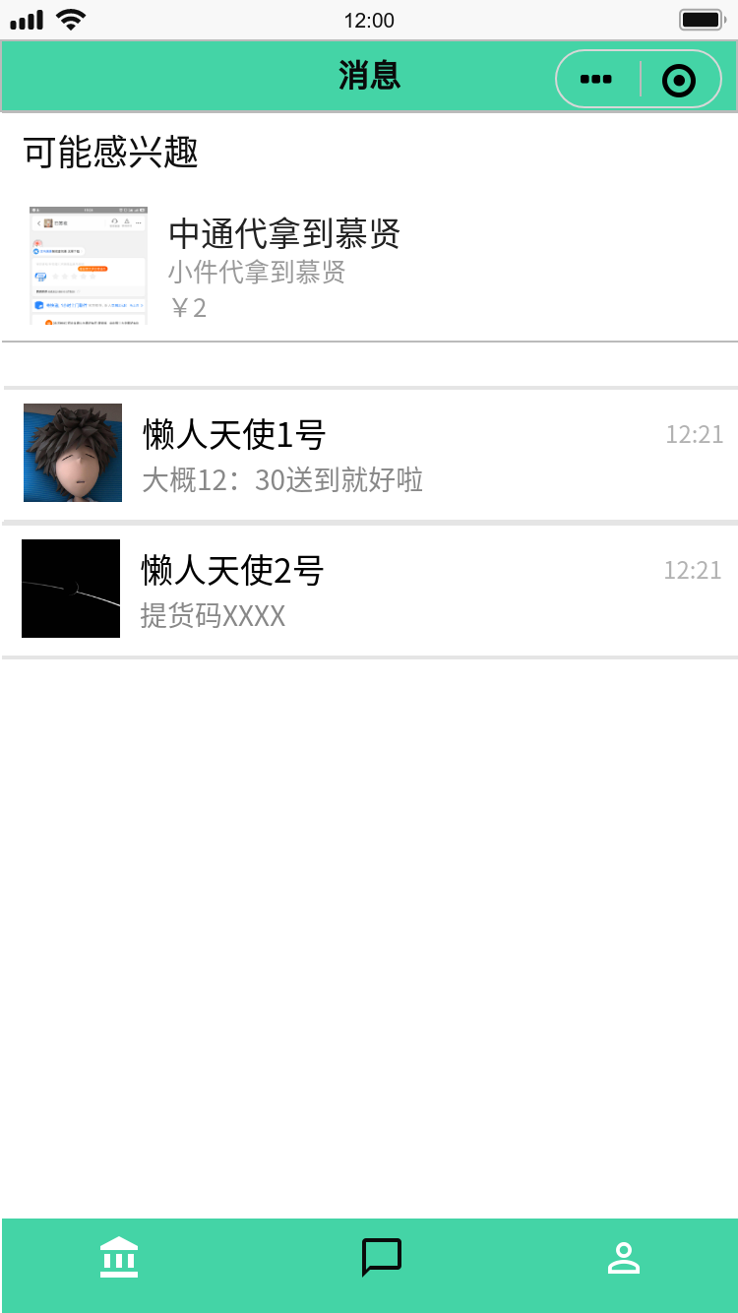
界面原型

Slide 27


用户代表
昵称：柯基
专业：法学
需求：宿舍楼离快递点较远，大件常常又搬不动，常需要找代拿帮忙取快递。对交互要求不高，实用就好。
昵称：素素
专业：金融学
需求：学生工作较忙，经常没有时间取快递，有时会没时间去买饭（否则只能点外卖）。希望产品体验较好，用起来舒服。

Slide 28
PART 2
合格性规定

Slide 29
需求 | 方法 | 具体描述
各个界面响应正常 | 演示 | TBD
用户搜索响应时间 | 测试 | TBD
用户搜索准确性 | 测试 | TBD
用户与用户间通讯及时性 | 测试 | TBD
后端数据库检索响应时间 | 测试 | TBD
地图接口定位准确性 | 测试 | TBD

Slide 30
PART 3
会议记录及项目甘特图

Slide 31
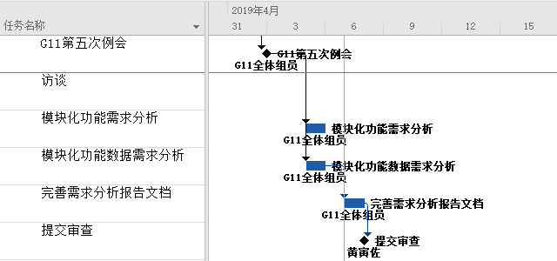

会议记录
20190407
会议记录
录音

Slide 32
PART 4
绩效评价

Slide 34
LAZY
THANKS
SE2019春-G11

